Slide 1

Bagi para peserta Zoom, mohon tetap nyalakan video jika Anda bisa.
Ini akan membantu kita semua untuk fokus pada Firman Tuhan.
Pedoman Gerakan Baca Dengar
Alkitab
(GEBADA)
3

Slide 2
Untuk menghormati penyampaian Firman Tuhan selama PRS, mohon untuk tidak melakukan hal-hal berikut:
Makan
Menggunakan Ponsel (kecuali untuk Bible Tracker)
Melakukan aktivitas lain (seperti berjalan di atas treadmill)
Saat datang ke kantor GEBADA, harap menggunakan pakaian yang rapi.
Pedoman Gerakan Baca Dengar
Alkitab
(GEBADA)

Slide 3
1
Kami Merekomendasikan:
Pedoman Gerakan Baca Dengar
Alkitab
(GEBADA)
Hanya Mendengarkan
Mendengarkan dan Mengikuti Alkitab di Layar atau dalam Bentuk Cetak
atau
3

Slide 4


Januari 2026

Slide 5





Lima Pilar GEBADA
Komunitas
1 Timotius 4:13
GERAKAN BACA
DENGAR ALKITAB
(GEBADA) adalah
Praktik Alkitabiah
Mendengarkan
Alkitab Bersama-sama.
Mendengarkan
Wahyu 1:3
Seluruh Alkitab
Matius 4:4
Secara Teratur
Mazmur 1:2
Kualitas Tinggi
Nehemia 8:9

Slide 6





Komunitas 1 Timotius 4:13 (TB)
Sementara itu, sampai aku datang bertekunlah dalam membaca Kitab-kitab Suci (Public Reading of Scripture), dalam membangun dan dalam mengajar.
Mendengarkan Wahyu 1:3 (TB)
Berbahagialah ia yang membacakan dan mereka yang mendengarkan kata-kata nubuat ini, dan yang menuruti apa yang ada tertulis di dalamnya, sebab waktunya sudah dekat.
Tetapi Yesus menjawab: ”Ada tertulis: Manusia hidup bukan dari roti saja, tetapi dari setiap firman yang keluar dari mulut Allah.”
Seluruh Alkitab Matius 4:4 (TB)
Secara Teratur Mazmur 1:2 (TB)
tetapi yang kesukaannya ialah Taurat Tuhan, dan yang merenungkan Taurat itu siang dan malam.
Bagian-bagian dari pada kitab itu, yakni Taurat Allah, dibacakan dengan jelas, dengan diberi keterangan-keterangan, sehingga pembacaan dimengerti.
Kualitas Tinggi
Nehemia 8:9 (TB)

Slide 7
Contoh-contoh GEBADA dalam Perjanjian Lama
Keluaran 17:14a (TB)
Kemudian berfirmanlah Tuhan kepada Musa: ”Tuliskanlah semuanya ini dalam sebuah kitab sebagai tanda peringatan, dan ingatkanlah ke telinga Yosua, …
Keluaran 24:7a (TB)
Diambilnyalah kitab perjanjian itu, lalu dibacakannya dengan didengar oleh bangsa itu …
Ulangan 31:11b (TB)
Maka haruslah engkau membacakan hukum Taurat ini di depan seluruh orang Israel.
Yeremia 36:6b (TB)
Membacakan perkataan-perkataan Tuhan kepada orang banyak di rumah Tuhan dari gulungan yang kautuliskan langsung dari mulutku itu

Slide 8
Contoh-contoh GEBADA dalam Perjanjian Baru
Lukas 4:16b (TB)
Dan menurut kebiasaan-Nya pada hari Sabat Ia masuk ke rumah ibadat, lalu berdiri hendak membaca dari Alkitab.
Kisah Para Rasul 15:21 (TB)
Sebab sejak zaman dahulu hukum Musa diberitakan di tiap-tiap kota, dan sampai sekarang hukum itu dibacakan tiap-tiap hari Sabat di rumah-rumah ibadat.
Kolose 4:16a (TB)
Dan bilamana surat ini telah dibacakan di antara kamu, usahakanlah, supaya dibacakan juga di jemaat Laodikia…
1 Tesalonika 5:27 (TB)
Demi nama Tuhan aku minta dengan sangat kepadamu, supaya surat ini dibacakan kepada semua saudara.

Slide 9
Indonesia:
Arab:
Inggris:
Perancis:
Jepang:
Korea:
Mandarin:
Rusia:
Spanyol:
143 jam
90 jam
98 jam
98 jam
118 jam
85 jam
100 jam
98 jam
106 jam
Berapa lama waktu yang
dibutuhkan
untuk
mendengarkan
seluruh Alkitab?
* Mendengarkan Audio Drama Bible di Aplikasi GEBADA
Notes:
Sekarang, kita perlu 145 jam untuk mendengarkan seluruh Alkitab dalam Bahasa Indonesia dan Anda dapat melihat berapa lama waktu yang dibutuhkan untuk membaca bahasa lainnya yang kami miliki di aplikasi GEBADA.

Slide 10
Waktu yang dibutuhkan untuk mendengarkan 66 Kitab
Perjanjian Lama
Kejadian | 6j 19m | Pengkhotbah | 1j 22m
Keluaran | 5j 35m | Kidung Agung | 37m
Imamat | 4j 21m | Yesaya | 8j 16m
Bilangan | 5j 26m | Yeremia | 8j 27m
Ulangan | 4j 34m | Ratapan | 47m
Yosua | 2j 55m | Yehezkiel | 7j 26m
Hakim-Hakim | 2j 49m | Daniel | 2j 14m
Rut | 28m | Hosea | 1j 9m
1 Samuel | 3j 54m | Yoel | 26m
2 Samuel | 3j 31m | Amos | 52m
1 Raja-raja | 3j 52m | Obaja | 8m
2 Raja-raja | 3j 35m | Yunus | 16m
1 Tawarikh | 3j 58m | Mikha | 39m
2 Tawarikh | 4j 33m | Nahum | 17m
Ezra | 1j 21m | Habakuk | 20m
Nehemia | 2j 2m | Zefanya | 21m
Ester | 1j 22m | Hagai | 13m
Ayub | 3j 56m | Zakharia | 1j 15m
Mazmur | 10j 26m | Maleakhi | 28m
Amsal | 2j 51m | 39 Buku Alkitab Total | 113j 20m
Perjanjian Baru
Matius | 3j 7m | 1 Timotius | 25m
Markus | 2j 3m | 2 Timotius | 20m
Lukas | 3j 41m | Titus | 12m
Yohanes | 2j 45m | Filemon | 6m
Kisah Para Rasul | 4j 2m | Ibrani | 1j 17m
Roma | 1j 45m | Yakobus | 27m
1 Korintus | 1j 49m | 1 Petrus | 30m
2 Korintus | 1j 11m | 2 Petrus | 18m
Galatia | 41m | 1 Yohanes | 35m
Efesus | 37m | 2 Yohanes | 6m
Filipi | 27m | 3 Yohanes | 5m
Kolose | 26m | Yudas | 9m
1 Tesalonika | 24m | Wahyu | 2j 21m
2 Tesalonika | 13m | 27 Buku Alkitab Total | 30j 2m
Dalam Bahasa Indonesia TB Alkitab Suara

Slide 11
Rekomendasi kami tentang Tujuan Membaca dan Mendengarkan Alkitab secara Umum dan Pribadi
PL – PB – Mazmur | Jam Per Minggu
 | Dua Tahun | Satu Tahun
 | 1.25 | 2.5
 | 1.5 | 3.0
 | 1.75 | 3.5
 | 2.75 | 5.5
 | 3.0 | 6.0
 | 3.75 | 7.5
 | 4.25 | 8.5
 | 4.5 | 9.0
 | 5.75 | 11.5
 | 5.5 | 11.0
 | 6.25 | 12.5
 | 7.5 | 15.0
(90 jam)
(28 jam)
(8 jam)
Berapa banyak Alkitab yang dibaca dan didengarkan dalam satu atau dua tahun?
1
1
1
2
2
2
3
3
3
4
4
4
–
–
–
–
–
–
–
–
–
–
–
–
1
2
3
3
4
6
5
6
9
6
8
12
–
–
–
–
–
–
–
–
–
–
–
–
2
3
4
4
6
8
7
9
12
8
12
16
Kali
Kali
Kali
Kali
Kali
Kali
Kali
Kali
Kali
Kali
Kali
Kali
Jumlah jam adalah estimasi, menggunakan Alkitab Audio Bahasa Indonesia (TB) pada aplikasi PRS.
Menyeimbangkan PL & PB dan Sering Berdoa Kitab Mazmur

Slide 12
Mengapa Menyeimbangkan PL & PB dan Sering Berdoa Kitab Mazmur?
Ibrani 1:1-2a (TB) Setelah pada zaman dahulu Allah berulang kali dan dalam pelbagai cara berbicara kepada nenek moyang kita dengan perantaraan nabi-nabi, maka pada zaman akhir ini Ia telah berbicara kepada kita dengan perantaraan Anak-Nya,…
Mazmur 55:17 (FAYH) Aku akan berdoa pada pagi, siang, dan malam, memohon kepada Allah dengan suara nyaring; dan Ia akan mendengar serta menjawab doaku.
Mazmur 72:20 (TB)
Sekianlah doa-doa Daud bin Isai.
Lukas 9:35 (TB) Maka terdengarlah suara dari dalam awan itu, yang berkata: ”Inilah Anak-Ku yang Kupilih, dengarkanlah Dia.”
Lukas 21:36a (TB) Berjaga-jagalah senantiasa sambil berdoa,…

Slide 13
Mendengarkan Alkitab dengan Penuh Perhatian
Ulangan 6:4-5 (TB)
Dengarlah, hai orang Israel: Tuhan itu Allah kita, Tuhan itu esa! Kasihilah Tuhan, Allahmu, dengan segenap hatimu dan dengan segenap jiwamu dan dengan segenap kekuatanmu.
Yohanes 5:39-40 (TB)
Kamu menyelidiki Kitab-kitab Suci, sebab kamu menyangka bahwa oleh-Nya kamu mempunyai hidup yang kekal, tetapi walaupun Kitab-kitab Suci itu memberi kesaksian tentang Aku, namun kamu tidak mau datang kepada-Ku untuk memperoleh hidup itu.
Maleakhi 1:8b (TB)
Apabila kamu membawa binatang yang timpang dan sakit, tidakkah itu jahat? Cobalah menyampaikannya kepada bupatimu, apakah ia berkenan kepadamu, apalagi menyambut engkau dengan baik? firman Tuhan semesta alam.
Matius 7:26 (TB)
Tetapi setiap orang yang mendengar perkataan-Ku ini dan tidak melakukannya, ia sama dengan orang yang bodoh, yang mendirikan rumahnya di atas pasir.

Slide 14

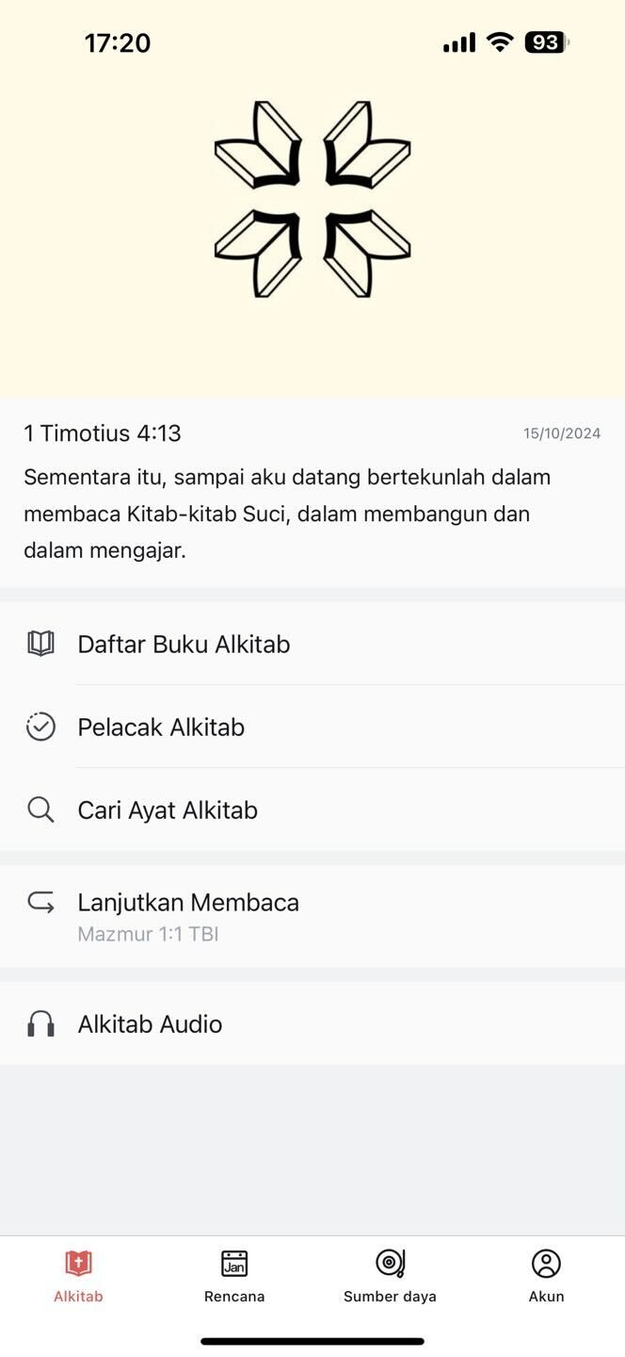
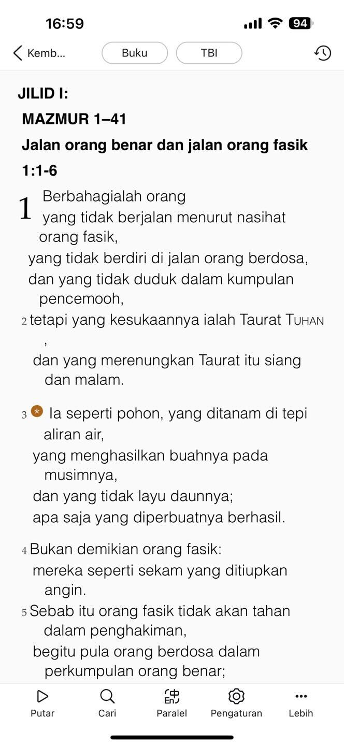
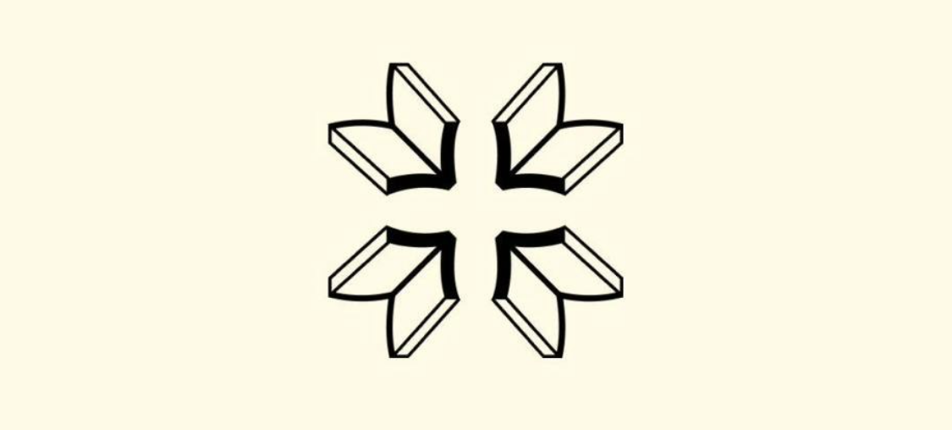

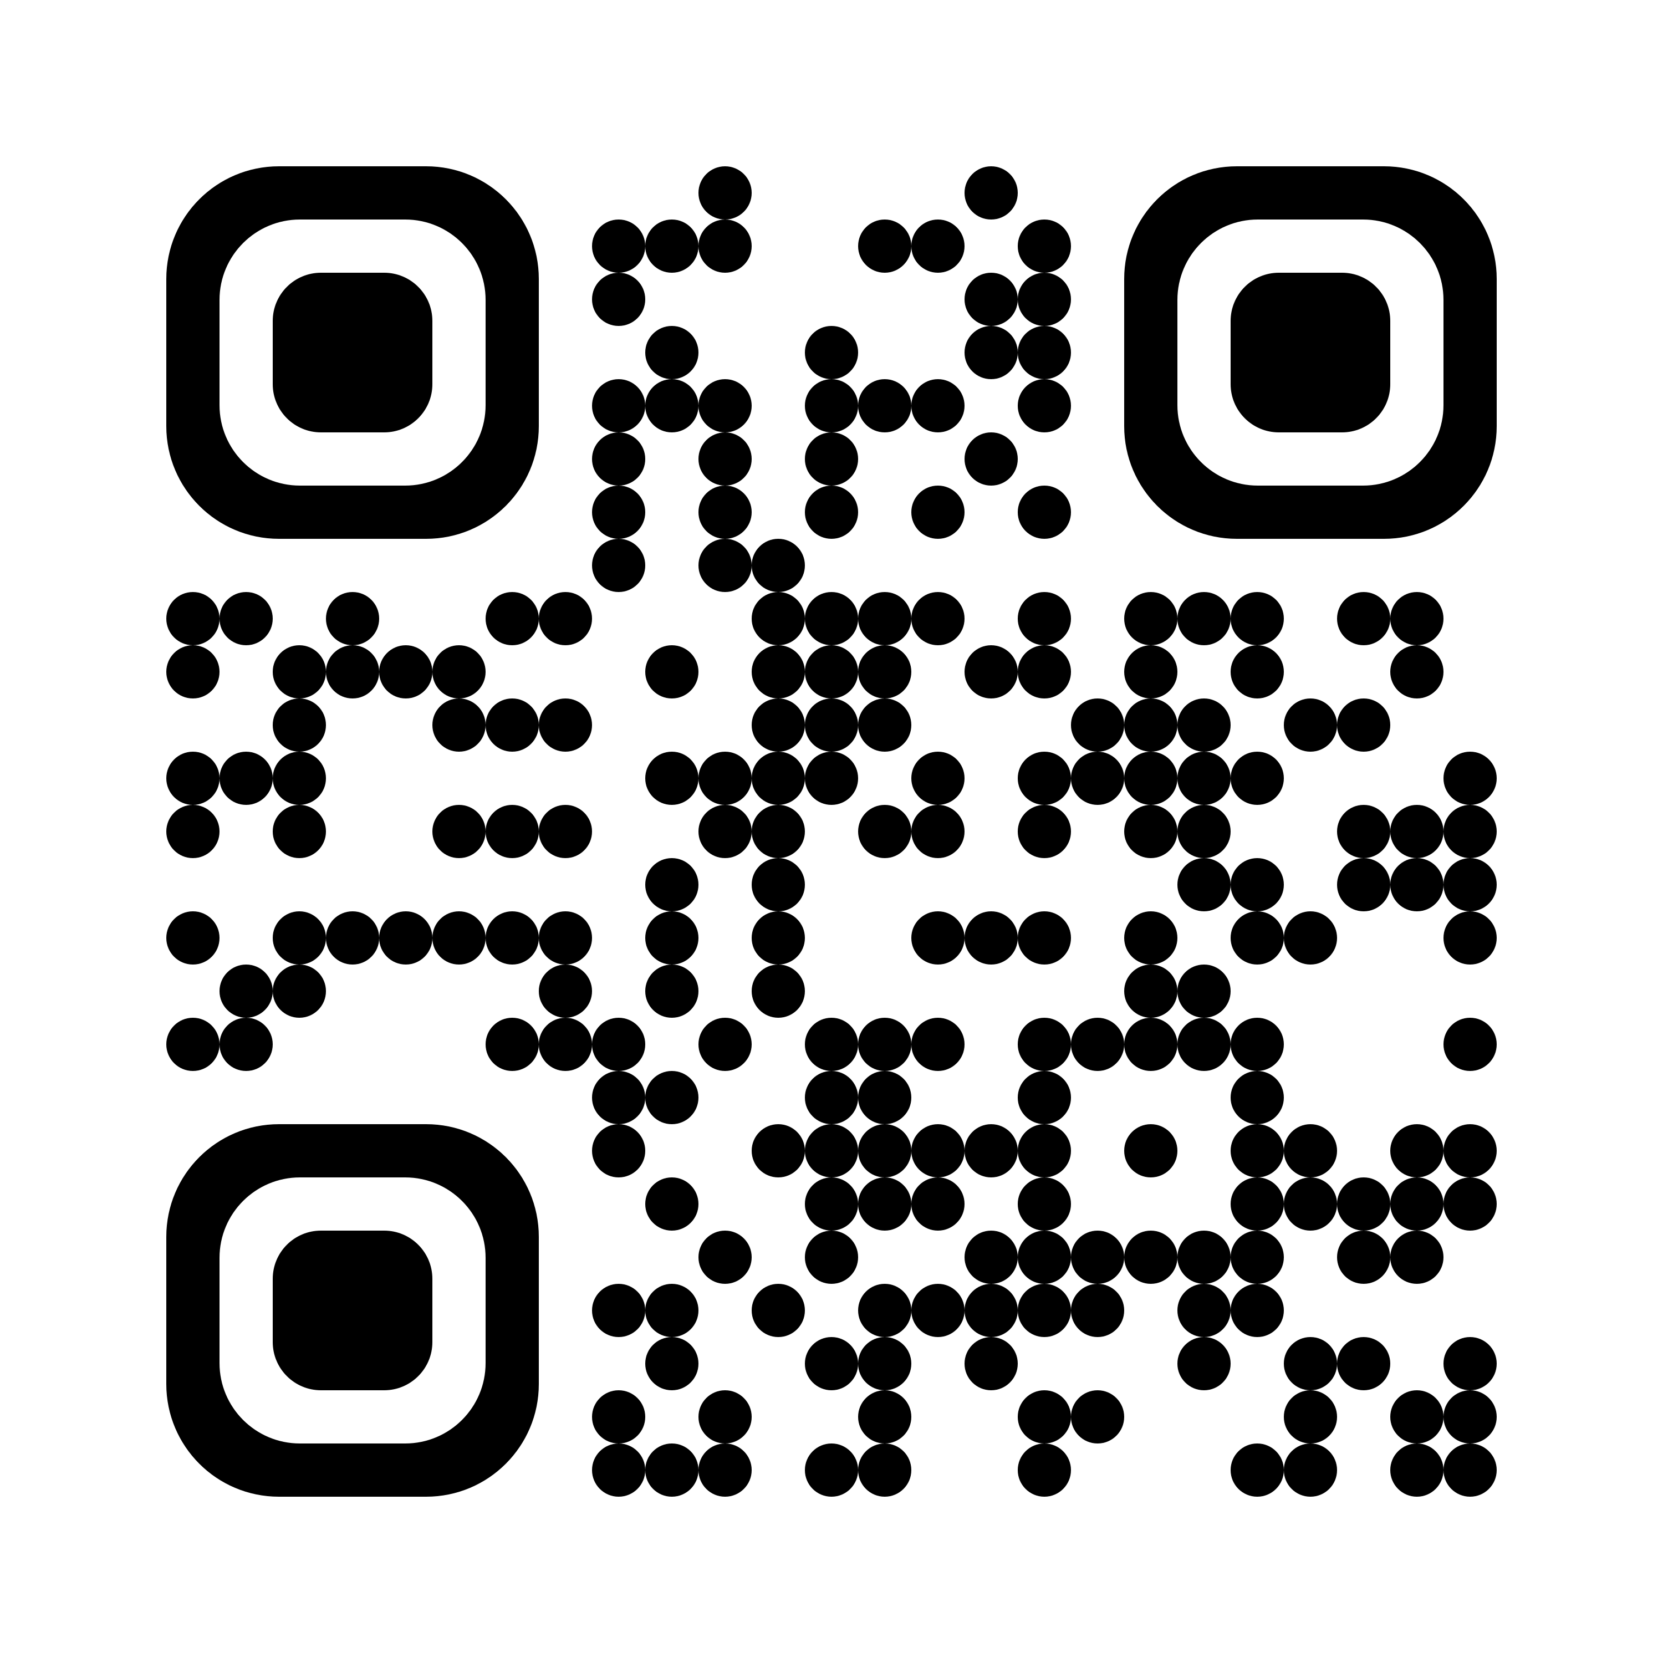
Semua Gratis!
Aplikasi Public Reading of Scripture
Notes:
Sumber daya yang kami gunakan untuk pembacaan Alkitab kami adalah aplikasi Alkitab GRATIS kami, yang didalamnya tersedia Alkitab audio drama yang terbaik. Anda dapat mengunduhnya dengan mencari “Public Reading of Scripture” di toko aplikasi Anda, atau dengan memindai kode QR di layar

Slide 15
Audio Drama Bible Terbaik
Semua Gratis!
Tersedia Sekarang:
Inggris NKJV Inggris NLT (PB) Spanyol Korea Jepang
Mandarin
Rusia
Indonesia Arab NVD
Arab GNA
Prancis
Akan Datang: 2026
Dalam Aplikasi Public Reading of Scripture
Q1
Portugis (PB) Hindi (PB) Portugis (PL) Hindi (PL)
Q3
Q4

Slide 16
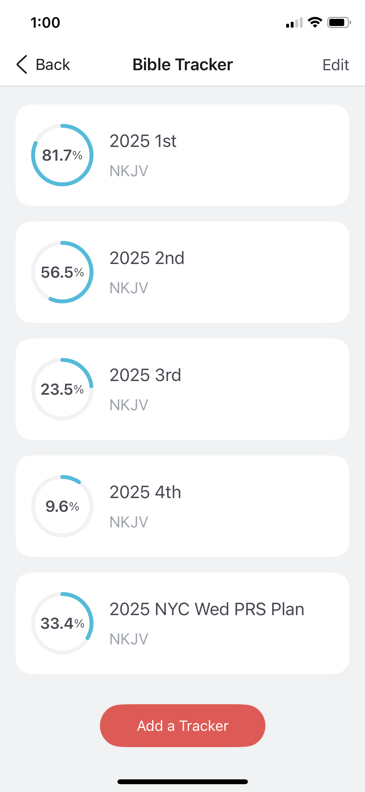
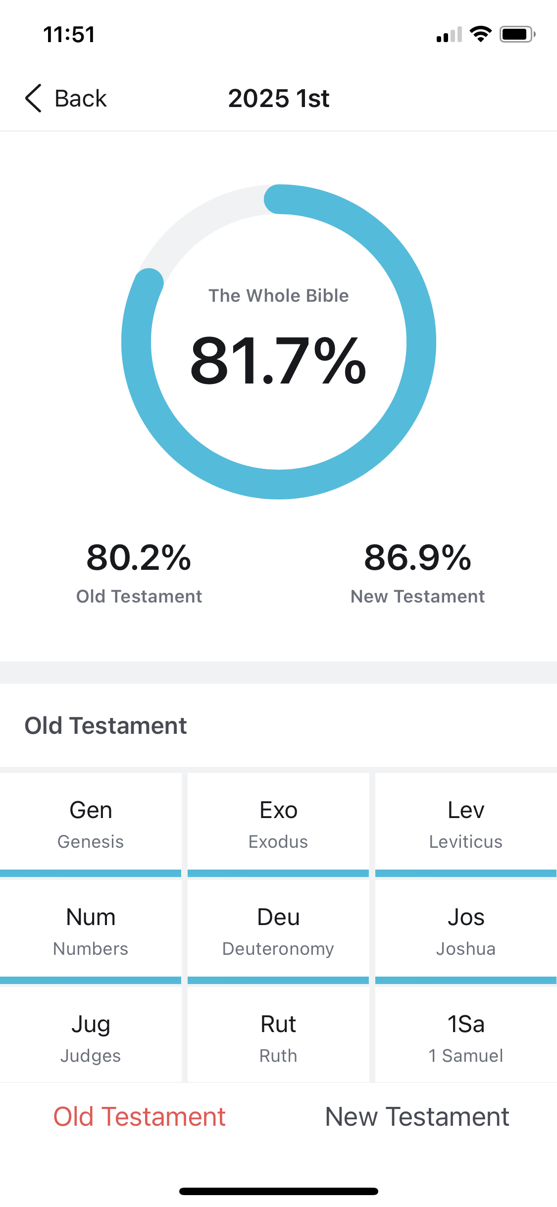
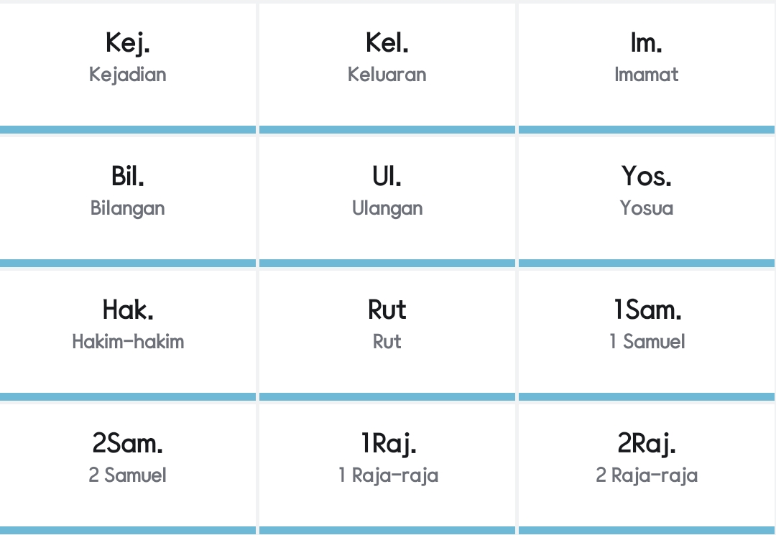
Lacak kemajuan Alkitab yang sudah dibaca dan didengar!
Kembali
2026 1st
Bible
Tracker di dalam
Aplikasi
2026-1
TBI
Seluruh Alkitab
2026-2
TBI
2026-3
Perjanjian Lama
Perjanjian Baru
TBI
2026-4
Perjanjian Lama
TBI
2026 Recana GEBADA IDN
TBI
Notes:
Salah satu fitur unggulan di aplikasi GEBADA adalah fitur progres bacaan, yang dapat membantu kita mentracking/melacak dengan mudah progres atau kemajuan kita dalam pembacaan alkitab.

Slide 17




Untuk Tujuan 1-2-3, kami sarankan untuk menyiapkan 5 Pelacak.
2026 1st
TBI
2026 2nd
TBI
2026 3rd
Seperti ini
TBI
2026 4th
TBI
2026 Rencana GEBADA IDN
TBI
Unduh Aplikasi PRS

Slide 18
Berlatih Bersama, Tidak Mencoba Sendiri
Seorang murid tidak lebih daripada gurunya, tetapi barangsiapa
yang telah tamat pelajarannya akan sama dengan gurunya.
Lukas 6:40 (TB)
Percayakanlah itu kepada orang-orang yang dapat dipercayai, yang juga
cakap mengajar orang lain. Ikutlah menderita sebagai seorang prajurit yang
baik dari Kristus Yesus. Seorang prajurit yang sedang tugas, tidak akan menyibukkan dirinya dengan urusan-urusannya sendiri, sebab ia ingin menyenangkan hati panglimanya. Seorang olahragawan tidak akan menjadi juara di dalam suatu pertandingan, kalau ia tidak mentaati peraturan-peraturan. Petani yang sudah bekerja keras, dialah yang pertama-tama berhak mendapat hasil tanaman.
2 Timotius 2:2b-6 (TB)

Slide 19
Mazmur 00
PL 00-00
PB 00-00
Mazmur 00
Lacak
Ayat Alkitab
Hari ini
Pindai kode QR untuk mengunduh Aplikasi GEBADA!

Slide 20



Menjadi bagian dari Grup GEBADA, dengan 1 atau 2 Teman
3 Langkah untuk Membaca dan Mendengarkan Alkitab
dengan Sukses
Pengkhotbah 4:12, Lukas 4:16
Menetapkan Tujuan dalam Satu atau Dua Tahun
Ulangan 8:3, Matius 4:4
Melacak dan Membagikannya
Amsal 27:17, 1 Timotius 4:15

Slide 21
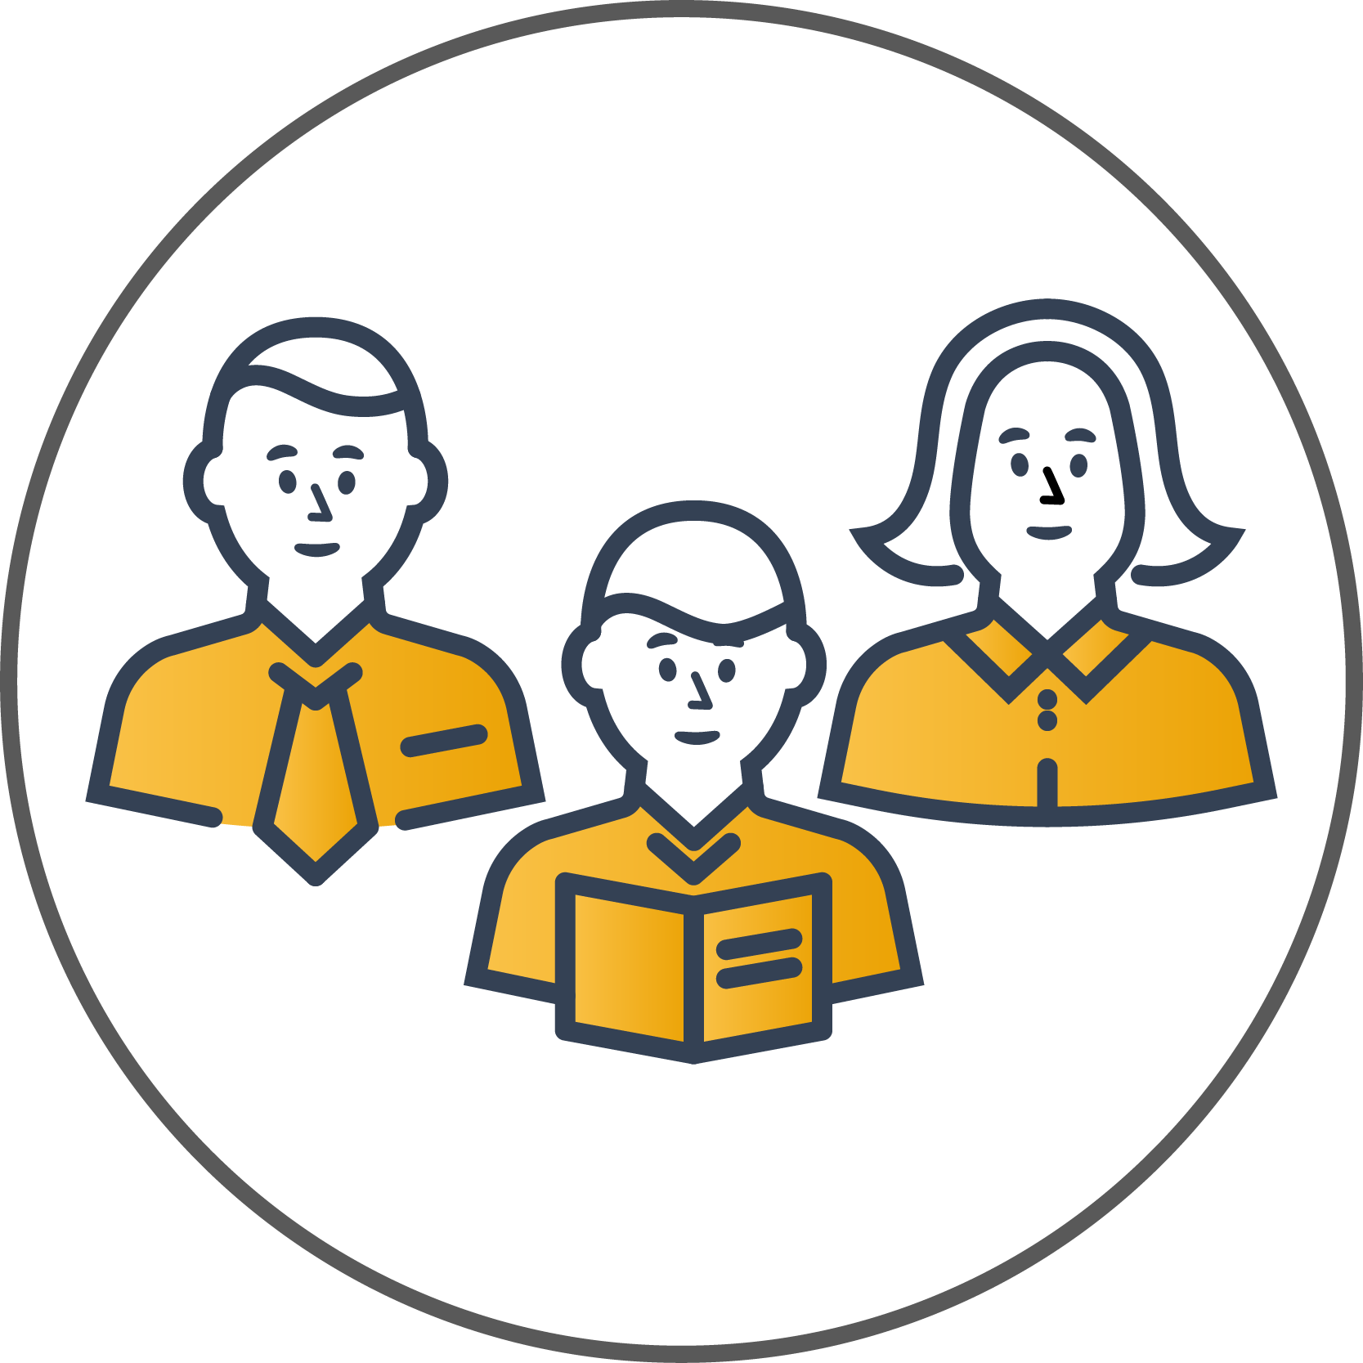
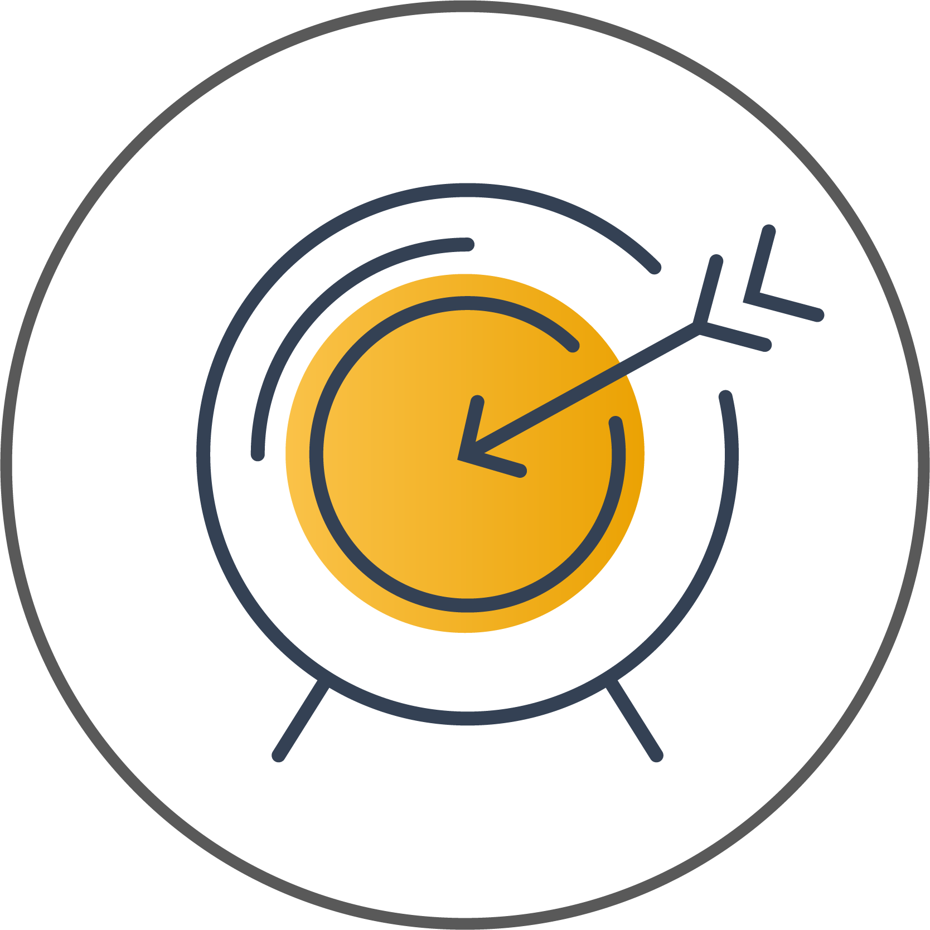

Langkah 1. Menjadi bagian dari Grup GEBADA, dengan 1 atau 2 Teman
Pengkhotbah 4:12 (TB)
Dan bilamana seorang dapat dialahkan, dua orang akan dapat bertahan. Tali tiga lembar tak mudah diputuskan.
Lukas 4:16 (TB)
Ia datang ke Nazaret tempat Ia dibesarkan, dan menurut kebiasaan-Nya pada hari Sabat Ia masuk ke rumah ibadat, lalu berdiri hendak membaca dari Alkitab.
Langkah 2. Menetapkan Tujuan dalam Satu atau Dua Tahun
Ulangan 8:3 (TB)
Jadi Ia merendahkan hatimu, membiarkan engkau lapar dan memberi engkau makan manna, yang tidak kaukenal dan yang juga tidak dikenal oleh nenek moyangmu, untuk membuat engkau mengerti, bahwa manusia hidup bukan dari roti saja, tetapi manusia hidup dari segala yang diucapkan Tuhan.
Matius 4:4 (TB)
Tetapi Yesus menjawab: ”Ada tertulis: Manusia hidup bukan dari roti saja, tetapi dari setiap firman yang keluar dari mulut Allah.”
Langkah 3. Melacak dan Membagikannya
1 Timotius 4:15 (TB)
Perhatikanlah semuanya itu, hiduplah di dalamnya supaya kemajuanmu nyata kepada semua orang.
Amsal 27:17 (TB)
Besi menajamkan besi, orang menajamkan sesamanya.

Slide 22
Rencana GEBADA Hari Rabu G&M U.S. 2026
Januari
Februari
Maret
April
Mei
Juni
Mazmur
Kejadian
Yohanes
Mazmur
Kejadian
Yohanes
Markus
Mazmur
Kejadian
Markus
Mazmur
Kejadian
Yeremia
Markus
Roma
Mazmur
Yeremia
1 Korintus
Mazmur
Yeremia
2 Korintus
Wahyu
Juli
Agustus
September
Oktober
November
Desember
Mazmur
Yeremia
Wahyu
Filipi
Kolose
Mazmur
Yeremia
Ezra
Ibrani
1 Petrus
Mazmur
Ezra, Yoel
Kidung Agung
2 Tawarikh
2 Petrus, Yakobus
1, 2 Timotius
1, 2, 3, Yohanes
Mazmur
2 Tawarikh
Galatia
Lukas
Mazmur
2 Tawarikh
Lukas
Mazmur
2 Tawarikh
Pengkhotbah
Lukas

Slide 23
1 Timotius 4:13 (TB) Sementara itu, sampai aku datang bertekunlah dalam membaca Kitab-kitab Suci, dalam membangun dan dalam mengajar.
Pembelajaran Kristen yang
komprehensif
• Mendengar Alkitab: Publik & Pribadi
• Membangun: Pemberitaan Firman Tuhan
• Mengajar: Membaca Buku (JSU Klub Buku & Pribadi) Pendalaman Alkitab

Slide 24

Jadwal Mingguan
GEBADA Indonesia
Senin Pagi
Rabu Siang
GEBADA 8:30 WIB
GEBADA 11:00 WIB

Slide 25
Untuk Informasi Lebih Lanjut
www.prsi.org/id
Hubungi Kami
Tim Support GEBADA
0852 8020 5323 0812 9227 7930
IG: @gebadaindonesia
Notes:
Untuk informasi lebih lanjut silakan kunjungi situs kami di prsi.org atau hubungi kami melalui chat tim support di 0852 8020 5323 atau melalui media social GEBADA.
Sekarang mari kita mengakhiri rangkaian pembacaan hari ini dengan doa dari Mazmur pasal _____.

